Slide 1
Урок обществознания 5 класс Наша Родина - Россия
Учитель истории ГБОУ СОШ
им. Е.А. Кирюшина с. Большая Раковка Соколова Е.В.

Slide 2
Цель урока:
показать особенности структуры России как Федерации,
права субъектов России

Slide 3
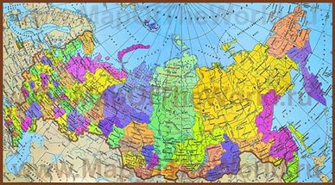
Тема урока: «Наша Родина - Россия»

Slide 4
Родина – место, где человек родился и живет. Отечество – земля предков, с которой человек связан историей, культурой, языком, верой.

Slide 5
«Наше Отечество, наша родина - матушка Россия. Отечеством мы зовём Россию потому, что в ней жили испокон веку отцы и деды наши. Родиной мы зовём её потому, что в ней мы родились, в ней говорят родным нам языком и всё в ней для нас родное; а матерью потому, что она вскормила нас своим хлебом, вспоила своими водами, выучила своему языку, как мать защищает и бережёт нас от всяких врагов… Много есть на свете, и кроме России, всяких хороших, государств и земель, но одна у человека родная мать - одна у него и родина.»
(К. Ушинский)

Slide 6
Конституция – основной закон государства Федерация – (союз, объединение) государство, составными частями которого являются относительно самостоятельные государственные образования. Субъект Федерации –государственное образование в составе Федерации.

Slide 7
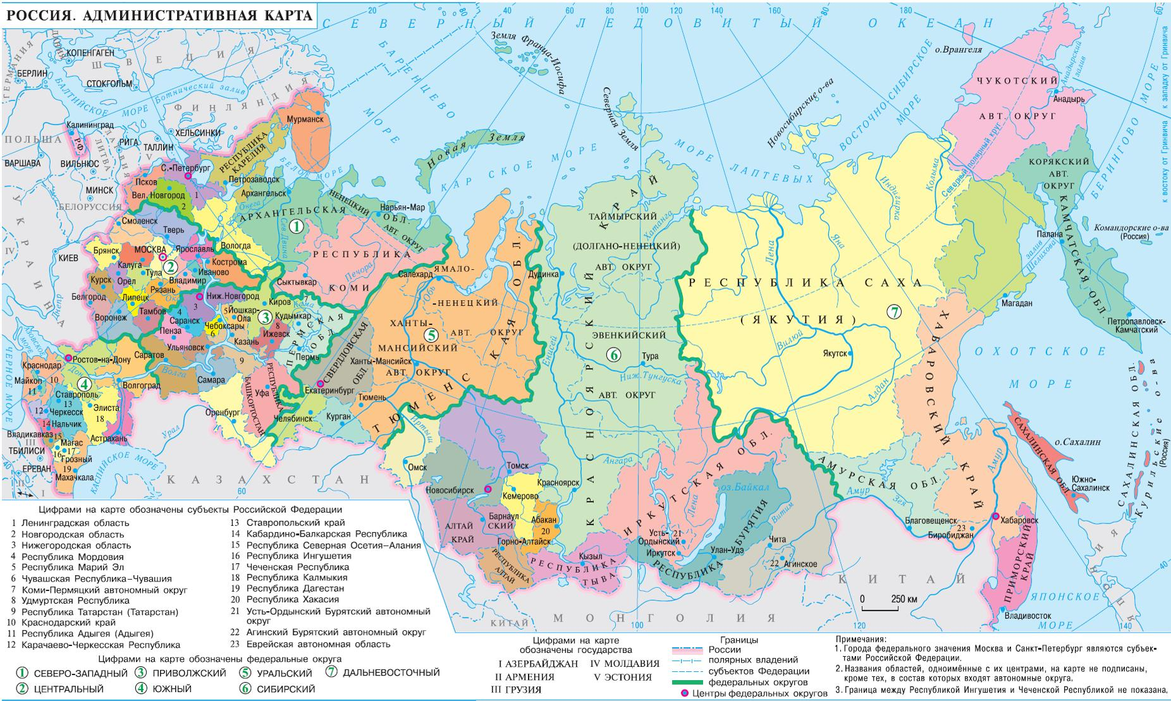

Slide 9
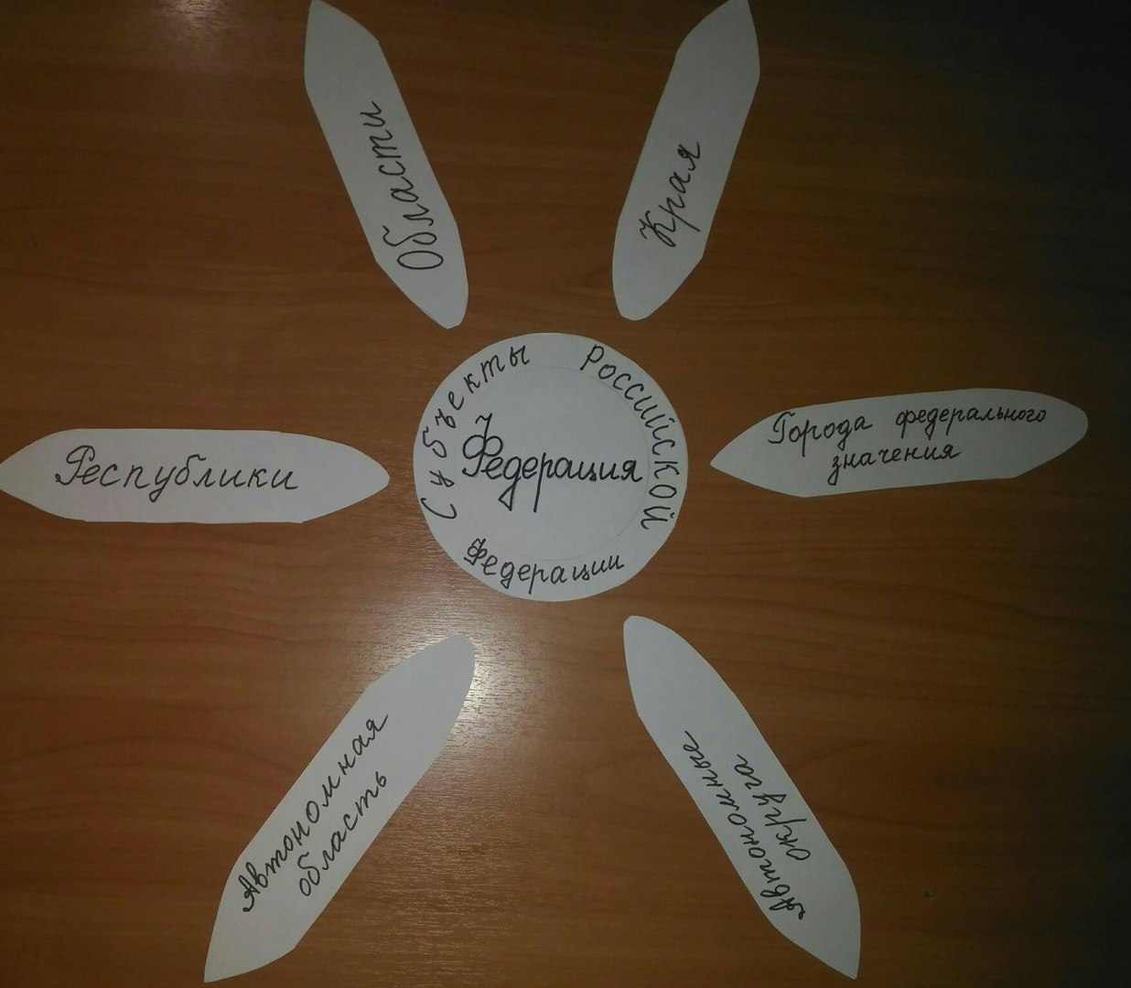

Slide 10
Русский язык – государственный язык РФ
Самостоятельная работа с учебником с. 93
Задания группам:
1 группа. Почему русский язык является государственным в РФ?
2 группа. Что сближает все народы РФ?

Slide 11
Вопросы викторины
Как официально называется наша страна?
(Российская Федерация или Россия)
Что означает слово «федерация»?
(Союз, объединение.) Что такое Федерация? (государство, составными частями которого являются относительно самостоятельные государственные образования)
Что означает выражение «субъект РФ» ? Назовите субъекты РФ
(республики, края, города, области, автономная область, автономные округа)
В каком субъекте РФ мы с вами живем?
Самарская область
Дополни перечень прав субъектов РФ:
- иметь свои органы власти и управления;
-обучать детей на родном языке;
иметь свой высший закон (конституцию или устав); (иметь свой герб и флаг)
7. Каким синонимом можно заменить слово «отечество»
(Родина или Отчизна)
8. Дополни ответ. Русский язык как государственный
- используют для написания официальных государственных документов;
- используют для переговоров с иностранными государствами; (изучают во всех школах России)
9. Сколько народов проживает в России
(более 100)
10. Как ты понимаешь, что Россия- государство не только федеративное, но и многонациональное?
(в каждом субъекте РФ проживают представители разных национальностей, все они россияне).

Slide 12
Выводы:
Наша Родина – Россия.
Россия – это демократическое, федеративное, многонациональное государство.

Slide 13
Домашнее задание
Знать новые термины, записанные в тетради.

